Slide 1
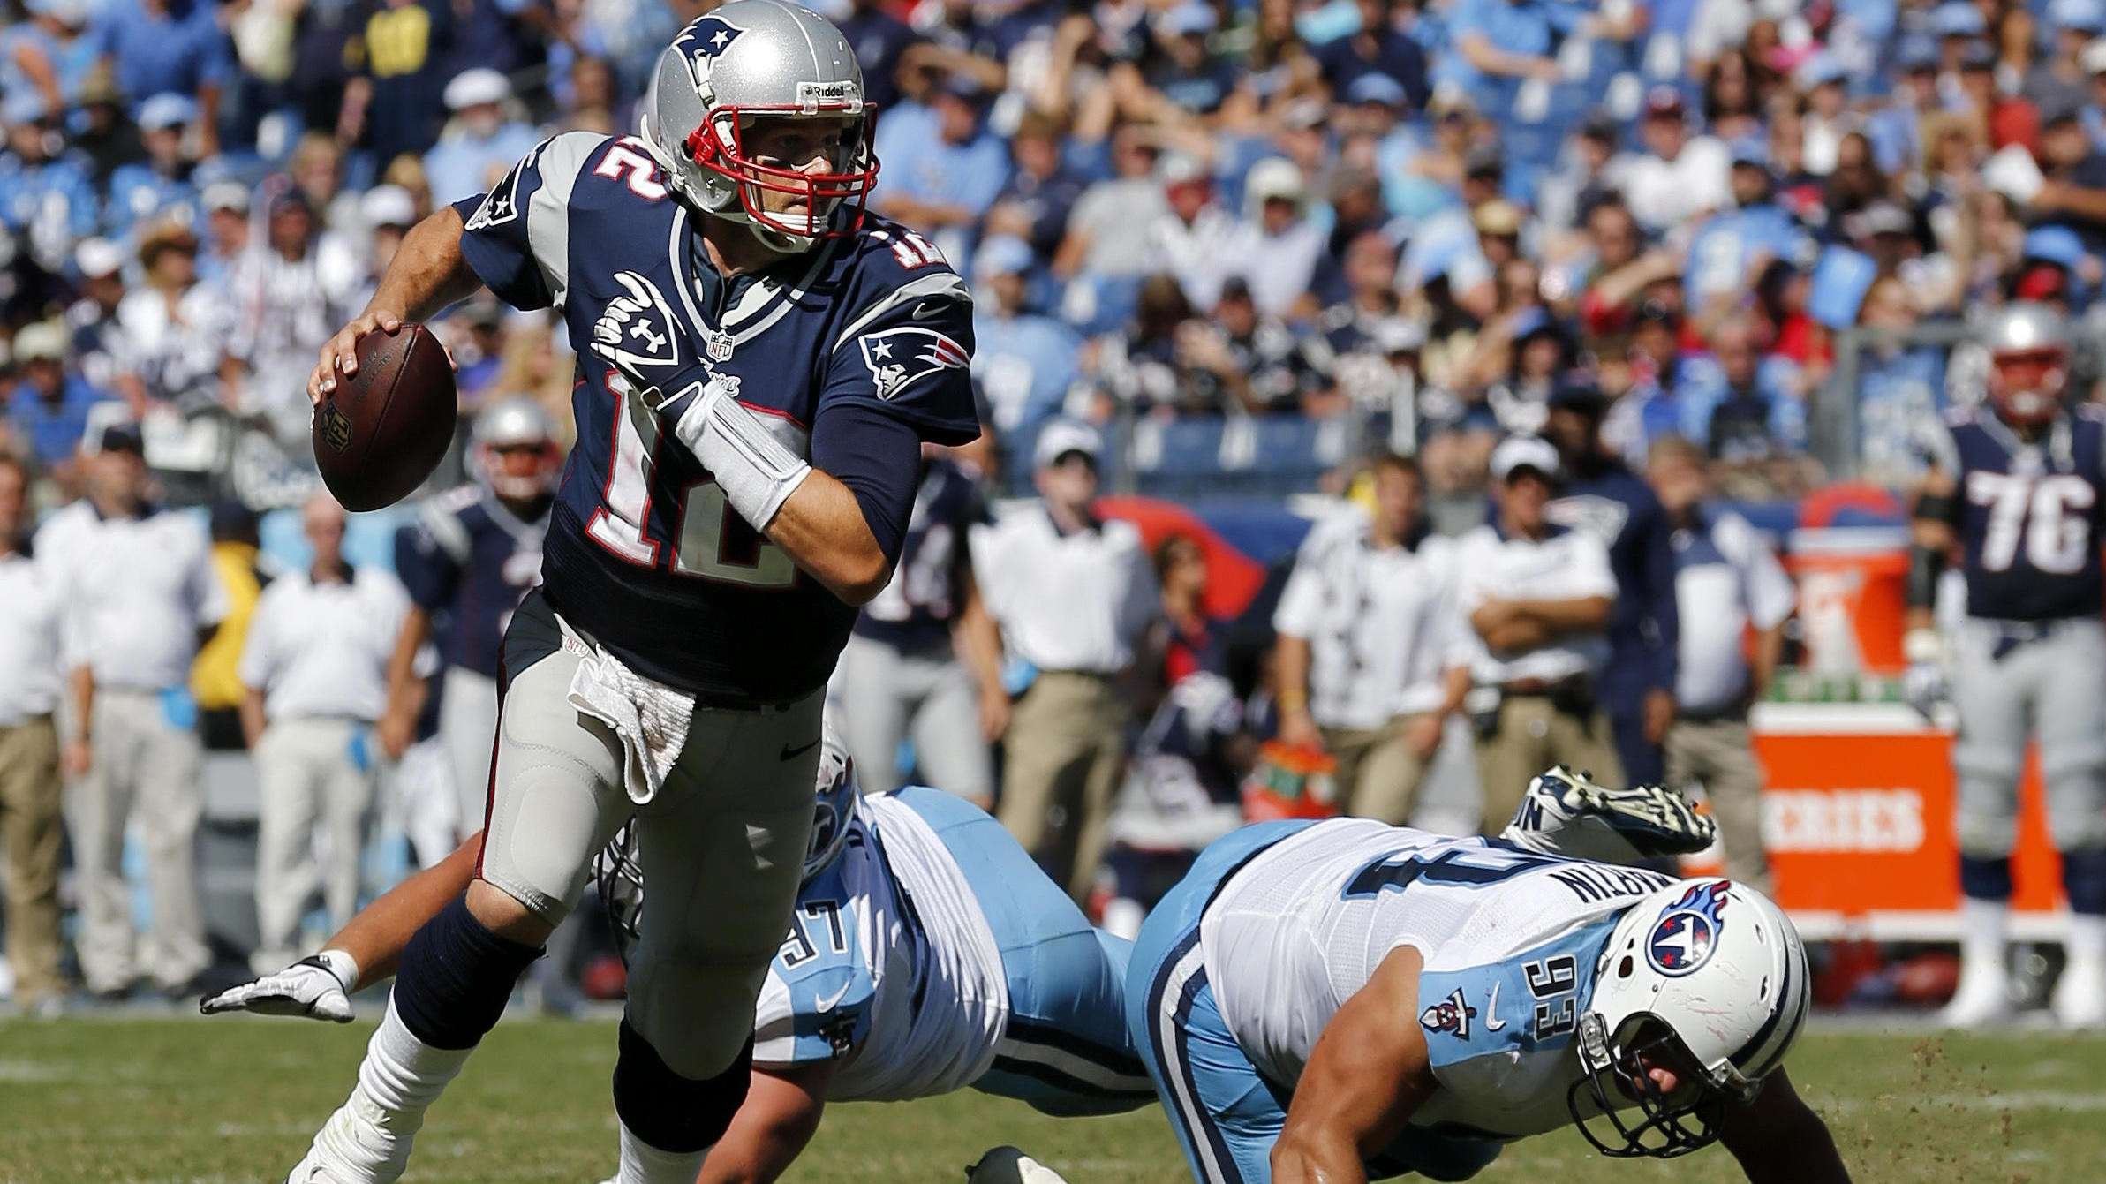
第四章 牛顿运动定律
4 力学单位制

Slide 2
[学习目标]
1.知道单位制、基本单位和导出单位的概念.
2.知道国际单位制及七个基本物理量和基本单位.
3.掌握根据物理量关系式确定物理量单位的方法，学会在运算过程中单位的规范使用方法.

Slide 3
内容索引
自主预习
预习新知 夯实基础
重点探究
启迪思维 探究重点
达标检测
检测评价 达标过关

Slide 4
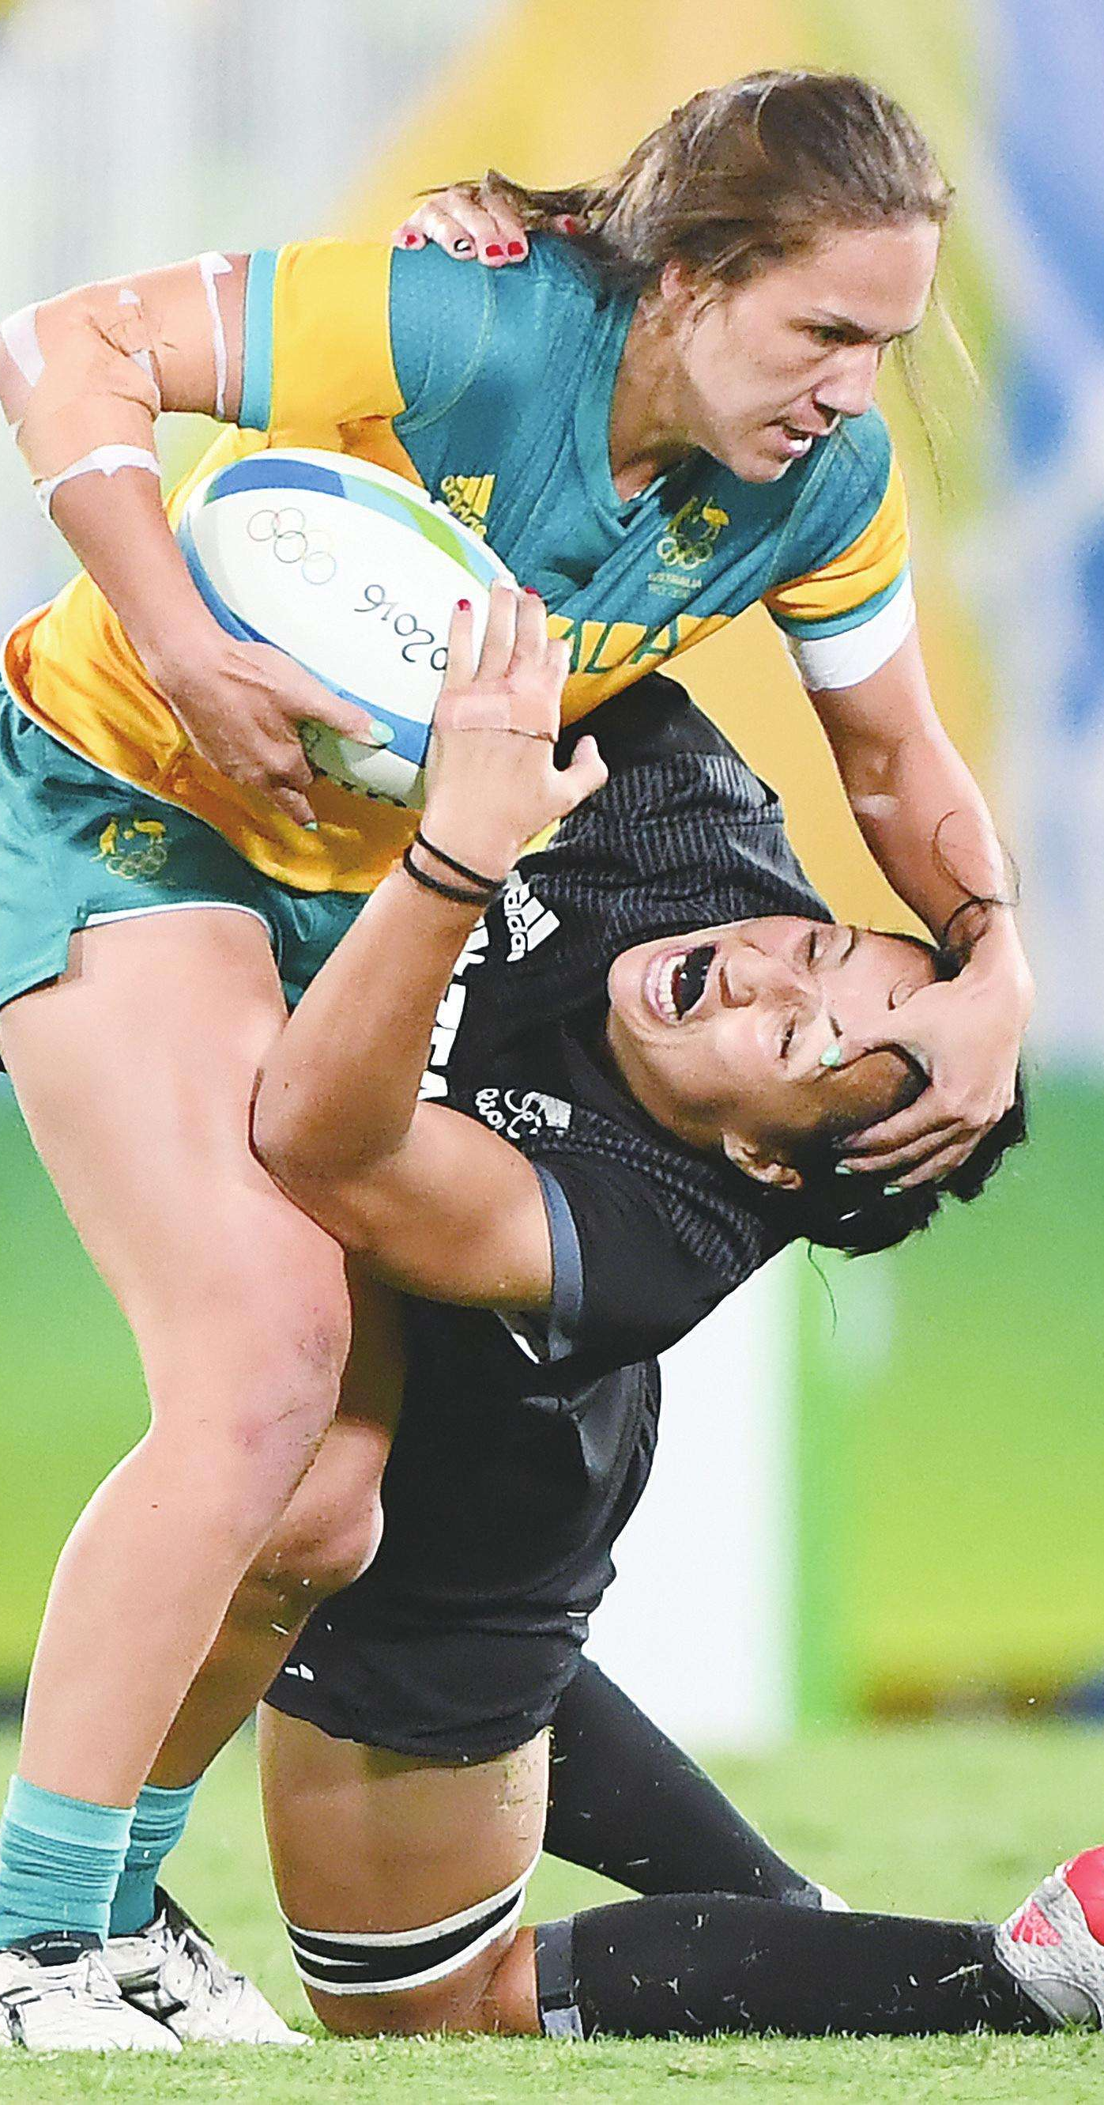
自主预习

Slide 5
1.基本量
被选定的能够利用物理量之间的关系推导出其他物理量 的一些物理量，如力学中有长度、质量、时间.
2.基本单位
的单位，如长度的单位“米”、质量的单位“千克”、时间的单位“秒”等.
3.导出单位
由基本量根据 推导出来的其他物理量的单位，例如速度的单位“米每秒”、力的单位“牛顿”(千克米每二次方秒).
单位
基本量
物理关系

Slide 6
4.单位制：基本单位和导出单位一起组成了单位制.
5.国际单位制
(1)国际单位制中的基本量
国际单位制中选定 、 、 、电流(I)、热力学温度(T)、发光强度(I)、物质的量(n)七个量为基本量.
(2)国际单位制中的力学基本单位
长度l，单位： ；质量m，单位： ；时间t，单位： .
长度(l)
质量(m)
时间(t)
m
kg
s

Slide 7
[即学即用]
现有以下一些物理量和单位，按下面的要求选择填空.(均选填字母的代号)
A.密度 B.米/秒 C.牛顿 D.加速度 E.质量 F.秒 G.厘米
H.长度 I.时间 J.千克
(1)属于物理量的有________________.
A、D、E、H、I
解析 此题中给定的选项内，属于物理量的有密度、加速度、质量、长度、时间，故此空填“A、D、E、H、I”.
(2)在国际单位制中，被选定的基本量有________.
E、H、I
解析 此题中给定的选项内，在国际单位制中，被选定的基本量有质量、长度、时间，故此空填“E、H、I”.
解析
答案

Slide 8
(3)在国际单位制中的基本单位有______，属于导出单位的有______.
F、J
B、C
解析 此题中给定的选项内，在国际单位制中是基本单位的有千克、秒，属于导出单位的有米/秒、牛顿，故第一个空填“F、J”，第二个空填“B、C”.
解析
答案

Slide 9
重点探究

Slide 10
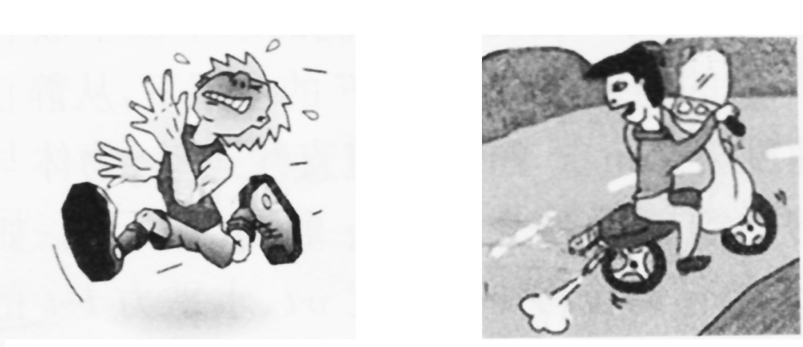
一、单位制的理解
[导学探究]
如图1，某运动员的最快速度可以达到10 m/s，某人骑助力车的速度为35 km/h.
(1)某同学仅凭所给两个速度的数值能否判断运动员的速度与助力车的速度的大小关系？
图1
答案 不能
(2)你能比较以上两个速度的大小关系吗？以上两个速度哪个大？
答案 能.10 m/s＝36 km/h>35 km/h，所以运动员的速度较大.
答案

Slide 11
[知识深化]
1.单位制：基本单位和导出单位一起组成了单位制.
2.国际单位制：是一种国际通用的、包括一切计量领域的单位制.
3.国际单位制中的七个基本物理量和相应的基本单位
物理量名称 | 物理量符号 | 单位名称 | 单位符号
长度 | l | 米 | m
质量 | m | 千克 | kg
时间 | t | 秒 | s
电流 | I | 安[培] | A
热力学温度 | T | 开[尔文] | K
发光强度 | I，(I_{V}) | 坎[德拉] | cd
物质的量 | n，(ν) | 摩(尔) | mol

Slide 12
说明：(1)厘米(cm)、千米(km)、小时(h)、分钟(min)是基本物理量的单位，但不是国际单位制中的单位.
(2)米每秒(m/s)、牛顿(N)、焦耳(J)是国际单位制中的导出单位，而千米每小时(km/h)、厘米每秒(cm/s)、千瓦(kW)不是国际单位制中的导出单位.

Slide 13
例1 下列有关力学单位制的说法中正确的是
A.在有关力学的分析计算中，只能采用国际单位制，不能采用其他单位制
B.力学单位制中，选为基本单位的物理量有长度、质量和速度
C.力学单位制中，国际单位制中的基本单位有kg、m和N
D.单位制中的导出单位可以用基本单位来表达
√
解析 在有关力学的分析和计算中，可以采用任何一种单位制，只要单位统一即可，但是为了方便，常常采用国际单位制，所以A错误；
在力学单位制中，选用长度、质量和时间三个物理量作为基本单位的物理量，在国际单位制中，相对应的单位是米、千克和秒，所以B、C错误；
按照单位制的概念，导出单位都可以用基本单位来表达，如1 N＝1 kg·m/s²，所以D正确.
解析
答案

Slide 14
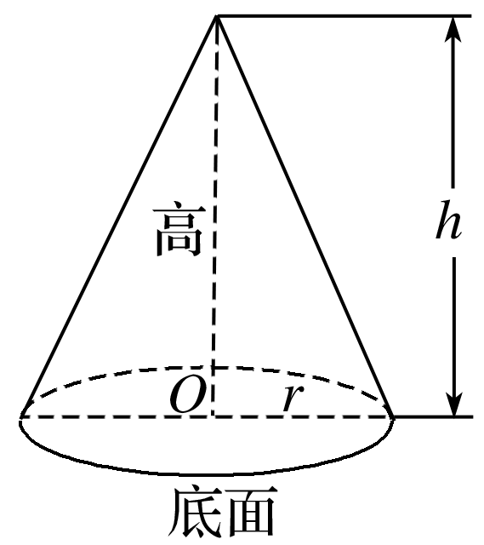
二、单位制的应用
[导学探究]
如图2所示，圆锥的高是h，底面半径是r，某同学记的圆锥体积公式是V＝ πr³h.
(1)圆锥的高h、半径r的国际单位各是什么？体积的国际单位又是什么？
答案 米(m)、米(m)、立方米(m³)
图2
(2)将h、r的单位代入公式V＝ πr³h，计算出的体积V的单位是什么？这说明该公式对还是错？
答案 由V＝ πr³h，可得V的单位是m⁴，与体积的国际单位m³相矛盾，说明该公式是错的.
答案

Slide 15
知识深化
1.简化计算过程的单位表达：在解题计算时，已知量均采用国际单位制，计算过程中不用写出各个量的单位，只要在式子末尾写出所求量的单位即可.
2.推导物理量的单位：物理公式在确定各物理量的数量关系时，同时也确定了各物理量的单位关系，所以我们可以根据物理公式中物理量间的关系推导出物理量的单位.

Slide 16
3.判断比例系数的单位：根据公式中物理量的单位关系，可判断公式中比例系数有无单位，如公式F＝kx中k的单位为N/m，F_{f}＝μF_{N}中μ无单位，F＝kma中k无单位.
4.单位制可检查物理量关系式的正误
根据物理量的单位，如果发现某公式在单位上有问题，或者所求结果的单位与采用的单位制中该量的单位不一致，那么该公式或计算结果肯定是错误的.

Slide 17
例2 一物体在2 N的外力作用下，产生10 cm/s²的加速度，求该物体的质量.下列几种不同的求法，其中单位运用正确、简洁而又规范的是
√
解析
答案

Slide 18
解析 在应用公式进行数量运算的同时，也要把单位带进运算.带单位运算时，单位换算要准确.可以把题中已知量的单位都用国际单位表示，则计算结果的单位就是用国际单位表示的，这样在统一已知量的单位后，就不必一一写出各个量的单位，只在数字后面写出正确单位即可.选项A中a＝10 cm/s²没有变成国际单位，B项中解题过程正确，但不简洁，D项中数据后面没有单位，只有C项运算正确且简洁而又规范.

Slide 19
例3 在解一道计算题时(由字母表达结果的计算题)一个同学解得位移
x＝ (t₁＋t₂)，用单位制的方法检查，这个结果
A.可能是正确的
B.一定是错误的
C.如果用国际单位制，结果可能正确
D.用国际单位制，结果错误，如果用其他单位制，结果可能正确
√
解析
答案

Slide 20
解析 可以将右边的力F、时间t和质量m的单位代入公式看得到的单位是否和位移x的单位一致；还可以根据F＝ma，a＝ ，v＝ ，将公式的物理量全部换算成基本量的单位，就容易判断了.在x＝ (t₁＋t₂)式中，左边单位是长度单位，而右边的单位推知是速度单位，所以结果一定是错误的，单位制选的不同，不会影响结果的准确性，故A、C、D错，B对.

Slide 21
达标检测

Slide 22
1.(对单位制的理解)(多选)下列说法正确的是
A.物理学公式在确定物理量数值关系的同时，也确定了物理量单位间
的关系
B.力学中所选定的基本量有力、质量、时间
C.基本量的单位叫做基本单位
D.由基本量根据物理关系推导出来的其他物理量的单位叫做导出单位
√
√
√
1
2
3
4
解析
答案

Slide 23
解析 物理量通常是由数值和单位组成的(少数物理量例外，如动摩擦因数无单位)，所以物理学公式在确定物理量数值关系的同时，也确定了物理量单位间的关系，选项A正确；
力不是基本量，选项B错误；
基本量的单位叫做基本单位，选项C正确；
由基本量根据物理关系推导出来的其他物理量的单位叫做导出单位，选项D正确.
1
2
3
4

Slide 24
2.(对单位制的理解)(多选)关于力学单位制，下列说法正确的是
A.kg、m/s、N是导出单位
B.kg、m、s是基本单位
C.在国际单位制中，质量的单位可以是kg，也可以是g
D.只有在国际单位制中，牛顿第二定律的表达式才是F＝ma
√
√
1
2
3
4
解析
答案

Slide 25
解析 所谓导出单位，是利用物理公式和基本单位推导出来的，力学中的基本单位只有三个，即kg、m、s，其他单位都是由这三个基本单位推导出来的，如“牛顿”(N)是导出单位，即1 N＝1 kg·m/s²(F＝ma)，所以A项错误，B项正确.
在国际单位制中，质量的单位只能是kg，C项错误.
在牛顿第二定律的表达式中，F＝ma(k＝1)只有在所有物理量都采用国际单位制时才能成立，D项正确.
1
2
3
4

Slide 26
3.(单位制的应用)雨滴在空气中下落，当速度比较大的时候，它受到的空气阻力与其速度的二次方成正比，与其横截面积成正比，即F_{f}＝kSv²，则比例系数k的单位是
A.kg/m⁴ B.kg/m³
C.kg/m² D.kg/m
√
解析 将F_{f}＝kSv²变形得k＝ ，采用国际单位制，式中F_{f}的单位为N，即kg·m/s²，S的单位为m²，速度的二次方的单位可写为(m/s)².将这些单位代入得 ，即比例系数k的单位是kg/m³，B正确.
1
2
3
4
解析
答案

Slide 27
4.(单位制的计算)(多选)在研究匀变速直线运动的实验中，取计数时间间隔为0.1 s，测得相邻相等时间间隔的位移差的平均值Δx＝1.2 cm，若还测出小车的质量为500 g，则关于加速度、合外力大小及单位，既正确又符合一般运算要求的是
√
C.F＝ma＝500×1.2 N＝600 N D.F＝ma＝0.5×1.2 N＝0.6 N
√
解析 选项A中Δx＝1.2 cm没变成国际单位，C项中的小车质量m＝500 g没变成国际单位，所以A、C错误，B、D正确.
1
2
3
4
解析
答案

Slide 28
本课结束
更多精彩内容请登录：www.91taoke.com

